Slide 1
Дистанционное обучение (ДО)
— взаимодействие учителя и учащихся между собой на расстоянии, отражающее все присущие учебному процессу компоненты (цели, содержание, методы, организационные формы, средства обучения) и реализуемое специфичными средствами Интернет-технологий или другими средствами, предусматривающими интерактивность.

Slide 2
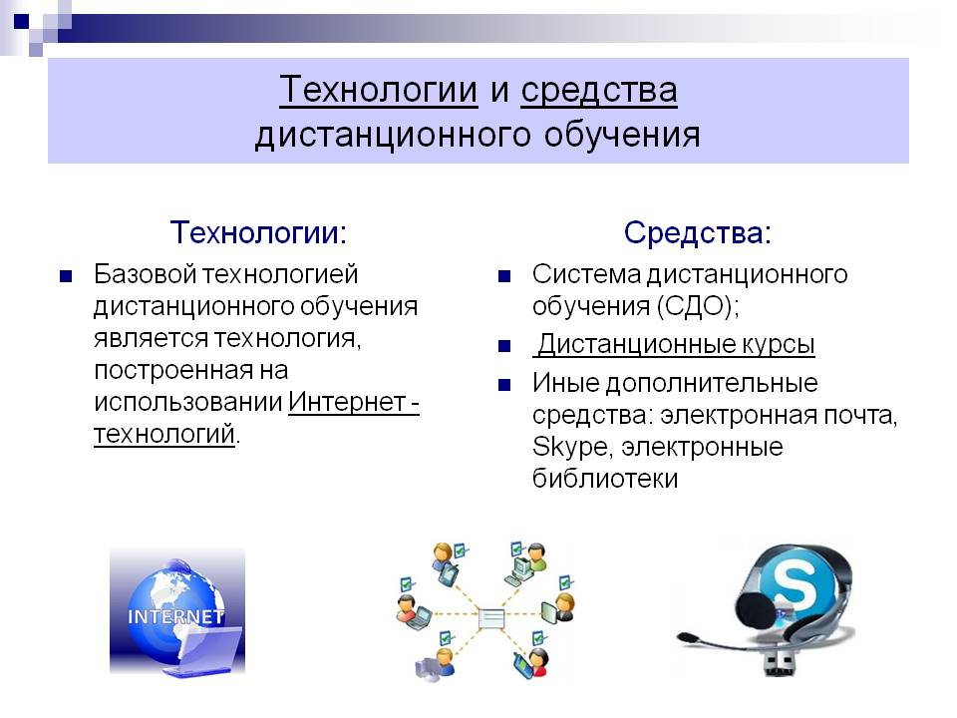

Slide 3
1. WhatsApp
2. Google Формы
3. Google Презентации
4. Google Документы
5. РЭШ
(Российская Электронная школа)
6. YouTube
7. Конференции и чат Zoom

Slide 4

WhatsApp
1. Нам классные руководители создали группы – классы для каждого учителя.
Мы уроки вели строго по расписанию, никто не лез в чужое время.
Когда писала детям «здравствуйте» все дети кто был на связи мне откликались.
Общение было в основном по WhatsApp.
Дети могли обратиться и вечернее время.

Slide 5

Google Формы
Я могла сама составить тесты-вопросы на любую тему и регулировать оценочные требования( время выполнения задания, кто сделал с первого раза, дети видели сразу свою оценку и свои ошибки)
Хорошая обратная связь, сразу видела, кто сколько набрал баллов.
Можно было вставить сначала фильм, а потом вопросы.

Slide 6

Google Презентации
1. Определила тему
Н: «Виды легкой атлетики»
Коллективная презентация 9а класс
2. Каждому учащемуся подписала свой лист в общей презентации и подписала всем тему
Н: Сидоров Александр « Бег на короткие дистанции!
Иванов Иван «Прыжки в высоту!»

Slide 7
Google Документы
Здесь я давала конспекты уроков в развернутом виде с зарисовками и образцами.

Slide 8

РЭШ
(Российская Электронная школа)
Брала темы которые подходят!

Slide 9

YouTube
Брала учебные фильмы
Учебные мультфильмы

Slide 10
(+) Дистанционного обучения
Я освоила платформы для обучения учащихся.
Знаю откуда взять материал.
Подготовила тесты для контрольных работ по разным темам.

Slide 11
(-) Дистанционного обучения
Наш предмет очень трудно изучать дистанционно !!!

